Slide 1
민주화 이후 청와대 조직의 변화
2019. 3. 15
신 현 기
가톨릭대학교

Slide 2
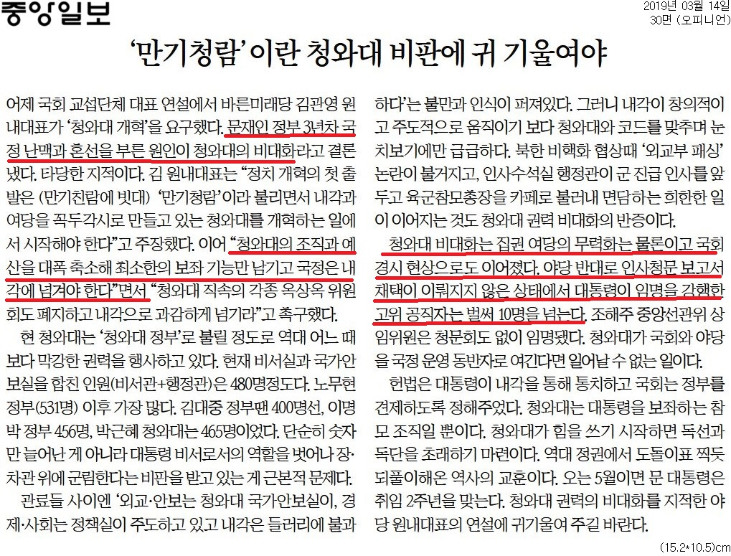

Slide 3
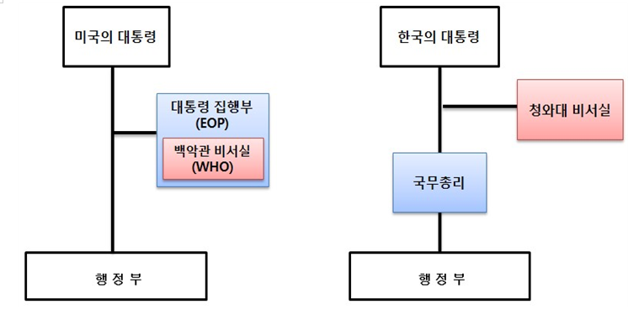
• 미국 대통령부서(presidential branch)의 확대
- 1939, Brownlow Commission 건의에 따라 EOP 창설
- 1946, 경제정책자문위원회(CEA) 신설
- 1947, 국가안보위원회(NSC) 신설
- 1973, 관리예산처(OMB) 신설 (기존 예산국(BOB) 확대개편)
※ 백악관(WH) 인력
아이젠하워 250명 → 2014년 기준 450명
• 한국 대통령부서의 특수성
- 1998, 대통령직속 기획예산위원회 시도 ☞ 위헌논란
→ 총리 산하 기획예산처로 재편

Slide 4
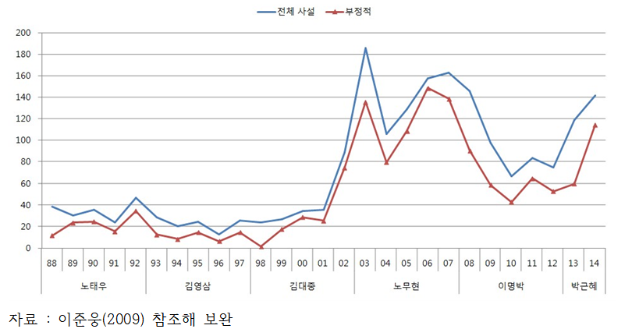
• 민주화 이후 대통령이 처한 정치적 환경
- 임기의 제한
- 시간의 흐름에 따른 정치적 자본의 고갈
- 협상의 불확실성 증대
※ 미국 대통령부서의 확대는 정치적 요인의 결과
(Dickinson, 2000; Dickinson & Lebo, 2007)
1. 의회관계의 불확실성
- 분점정부의 상시화
(노태우 22개월, 김대중 35개월, 노무현 48개월)
- 개혁입법의 좌절
2. 언론관계의 불확실성
- 민주화 이후 언론의 정파화
- 이념적 양극화 강화

Slide 5
3. 대중관계의 불확실성
- 대통령 지지율의 필연적 하락
- 허니문 → 환상깨기 → 용서
(Ragsdale, 2010)
4. 관료관계의 불확실성
- 권위주의 대통령: 충성과 미래의 보상을 교환 → 관료조직의 순응 확보
- 민주화 이후 대통령: 과거식의 교환 관계 불가능
→ 관료의 기회주의적 행태 등장 (복지부동, 관료 물갈이, 관피아 등)
※ 대통령과 관료조직 간 이해 충돌
1) 시간관: 대통령은 잠시, 관료조직은 영원
2) 업무방식: 대통령은 새로움, 관료조직은 관성적 일처리 추구
3) 정책영역: 대통령은 부서간 협업, 관료조직은 좁은 관할권 추구
4) 우선순위: 대통령은 정치적 관점, 관료조직은 정책적 관점
대통령 | 취임시 지지율 | 퇴임시 지지율 | 최저 지지율 | 평균 지지율
김영삼 | 70 | 14 | 14 | 53.9
김대중 | 80.3 | 37.7 | 30.6 | 57.6
노무현 | 75.1 | 30.2 | 20.3 | 34.2
이명박 | 53.2 | 28.7 | 21.6 | 38.4
자료: R & R

Slide 6
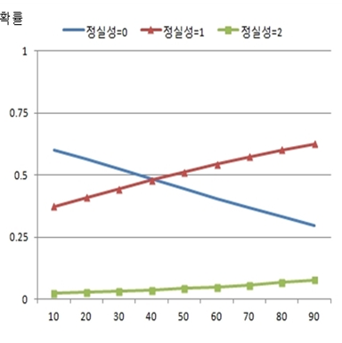
• 대통령의 전략적 선택(1): 정치적 임명(political appointment)
• 미국의 사례
1) 아이젠하워
- Schedule C 신설 (중하위직 중 정치적 임명이 가능한 직위)
2) 카터
- 1978년 공무원재조직법
Civil Service Commission → OPM + Merit Systems Protection Board
- 고위공무원단제(SES) 도입
이 가운데 10%는 일반인(noncareer SES) 임명 가능
※ 집권당의 정책변화가 급격할 때, 정치적 임용 확대 (ex. 대처, 레이건)
• 민주화 이후 대통령
- 정치적 임용의 강도는 제한된 임기라는 제약에서
대통령의 정책적 우선순위와 직결
대통령의 우선순위
자료: Shin(2017)

Slide 7
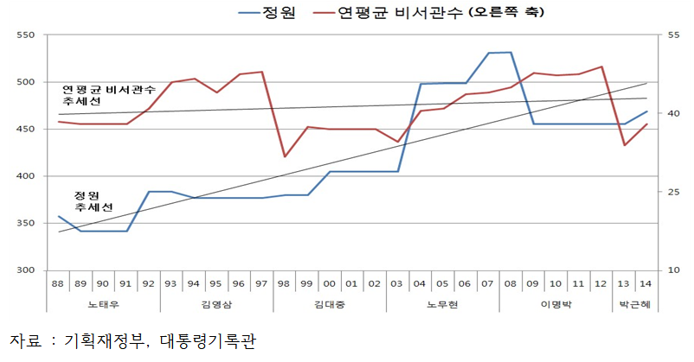
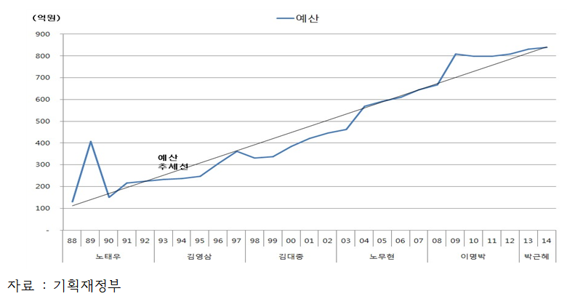
• 대통령의 전략적 선택(2): 집권화(centralization)
청와대 비서실 조직 확대
청와대 비서실 예산 확대

Slide 8
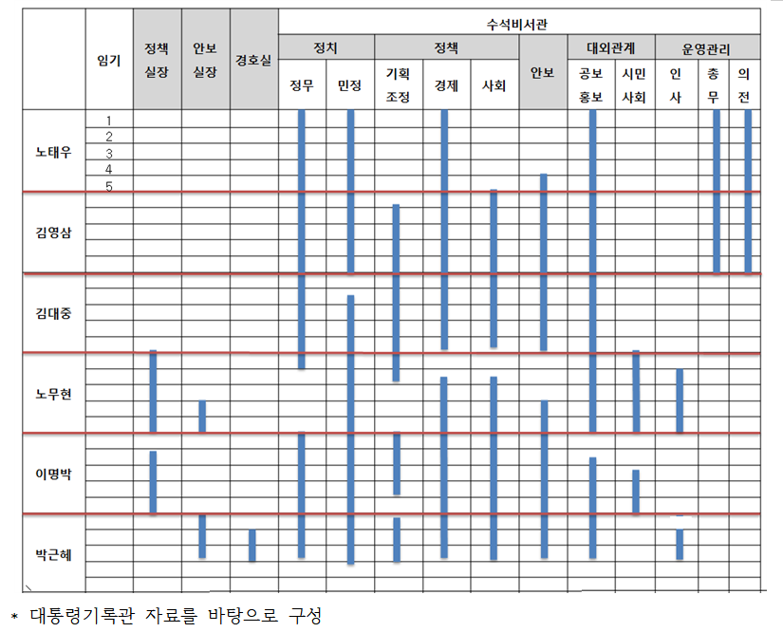
• 민주화 이후 청와대 비서실의 변화
정책 기획 및 조정 기능 강화
소통 및 대외관계 기능 강화
인사 기능 강화

Slide 9
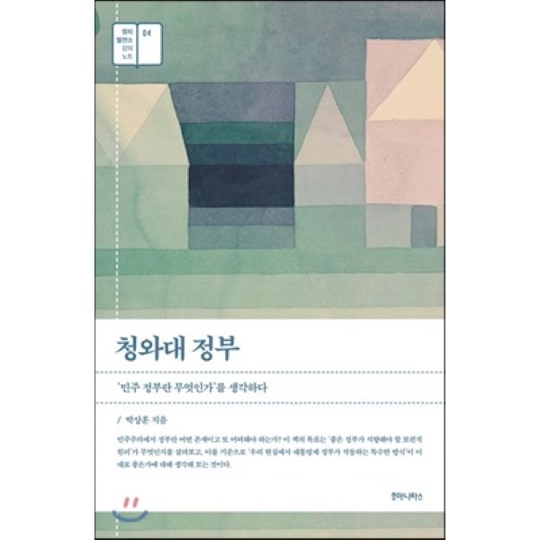
• ‘청와대 정부’라는 비판에 대해
• 청와대 정부의 두 가지 차원
1) 대통령과 대중의 직접적 결합
- 대중동원 정치
2) 청와대 주도의 국정운영과 내각의 무력화
• 내각정부(cabinet government)는 가능한가?
- 규범적 차원
- 현실적 차원
• 문제는 대통령이 아니라
정치적 양극화, 대결의 정치일 가능성은 없는가?

Slide 10
감사합니다.

